Slide 1

Projet Web Dynamique 2022:
Consultation sportive
OMNES Sport
COHEN Nathanaël
ESMILLER Mathis
LAMBERT Clément
LOPEZ Thomas ING3 Groupe 5

Slide 2
Sommaire
Répartition du travail
Design du front-end
Spécifications fonctionnelles
Design du back-end
Versionning Git
Bilans
Sources

Slide 3
Répartition du travail
 | Nathanaël | Thomas | Mathis | Clément
Front-end | Ecriture du CSS Création des pages HTML Spécifications fonctionnelles | Ecriture du CSS Création des pages HTML Carrousel | Ajustements de pages HTML | Ajustements de pages HTML
Back-end | Création de la base de données | Communication PHP Session | Création de la base de données Requêtes SQL et dynamisme PHP | Création de la base de données Requêtes SQL et dynamisme PHP

Slide 4
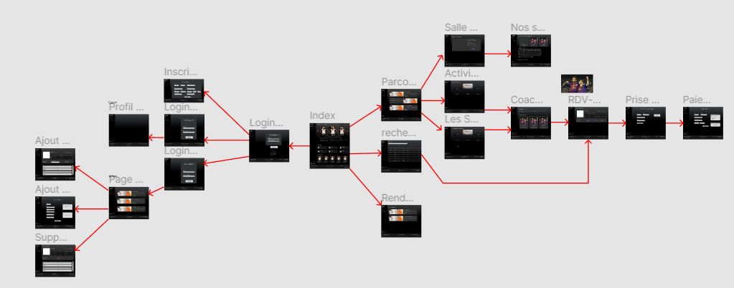
Design du front-end (storyboard)

Slide 5
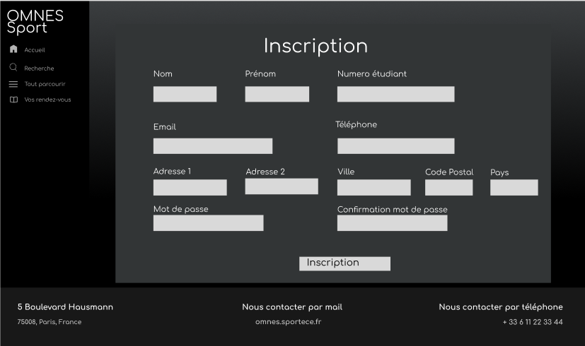
Design du front-end (wireframe)
Découpage en 3 parties principales:
Titre + Menu
Section
Footer

Slide 6
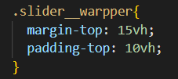
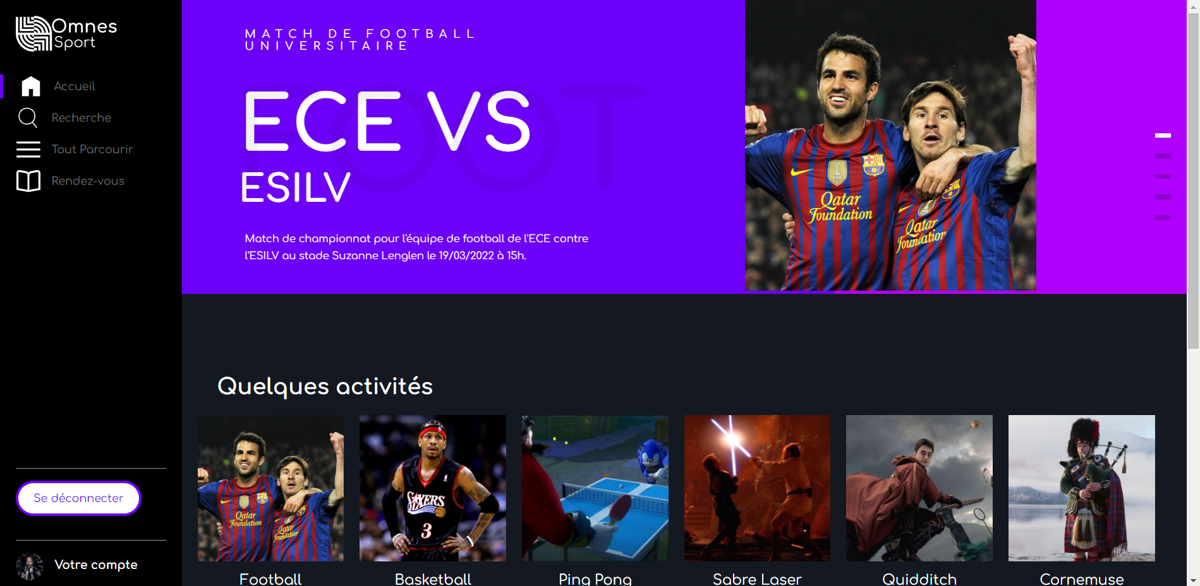
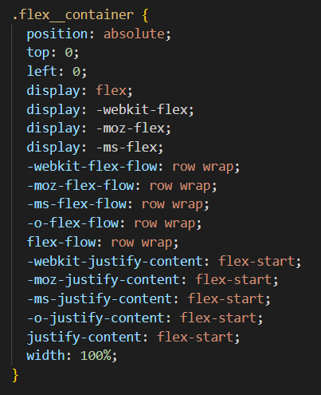
Spécifications fonctionnelles

Slide 7
Design du back-end

Slide 8
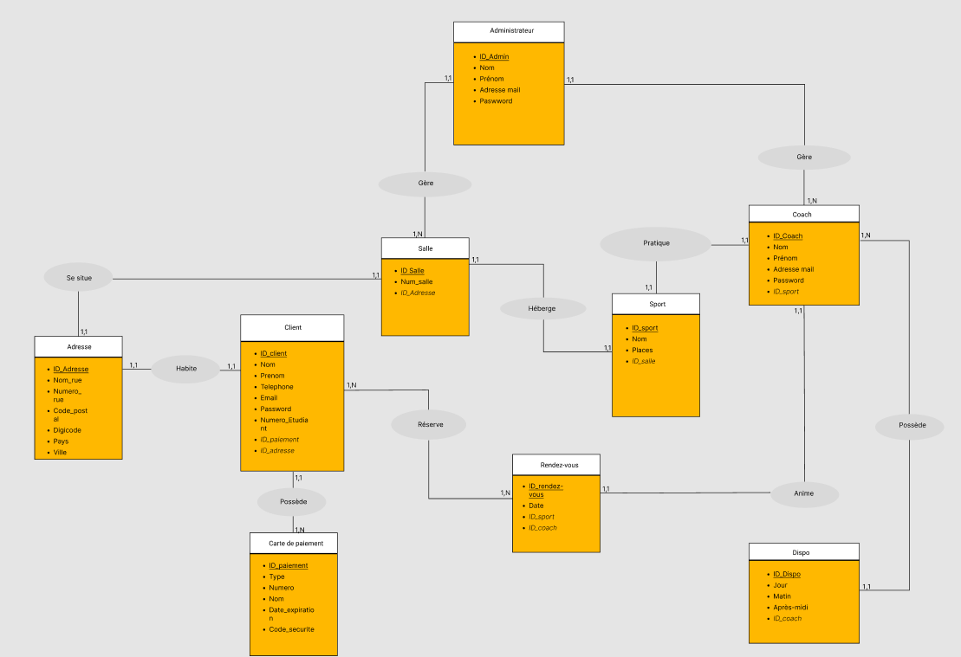
Modèle entité-association

Slide 9
Modèle relationnel
Administrateur (id_admin,nom,prenom,mail,password)
Adresse (id_adresse,nom_rue,num_rue,codepostal,digicode,pays,ville)
Client (id_client,nom,prenom,telephone,email,password,num_etudiant,#id_paiement,#id_adresse)
Coach (id_coach,nom,prenom,telephone,email,password,bureau,#id_sport)
Dispo (id_dispo,jour,matin,aprem,email,#id_coach)
Paiement (id_paiement,type,numero,nom,expiration,securite)
Rdv (id_rdv,date,heure,#id_coach,#id_sport)
Réservation (#id_client,#id_rdv)
Salle (id_salle,num_salle,téléphone,email,#id_adresse)
Sport (id_sport,nom_sport,places,#id_salle)

Slide 10
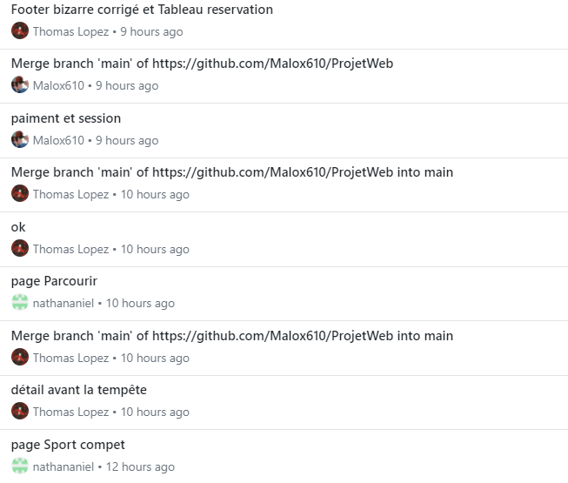
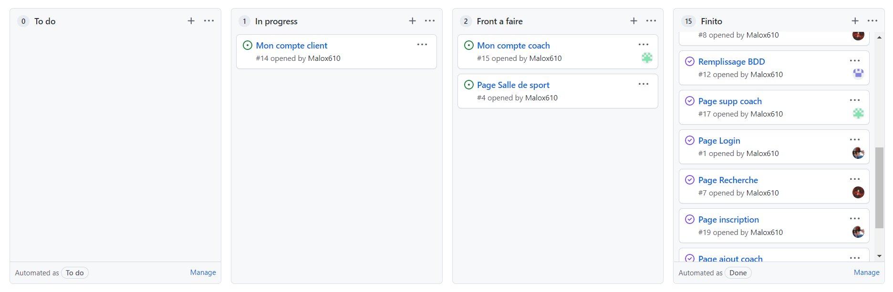
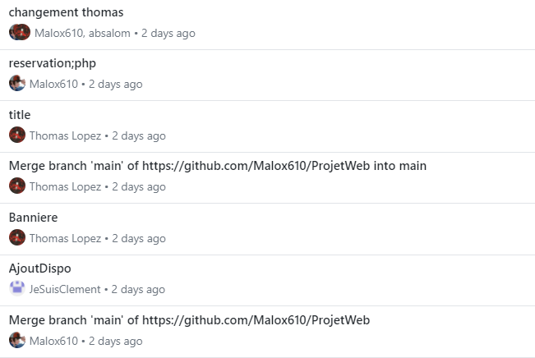
Versionning Git
Commits
Organisation

Slide 11
Bilans
Une grande partie des fonctionnalités a été réalisée
Organisation complexe mais enrichissante, travail en équipe très important
Utilisation combinée de plusieurs langages
Problèmes rencontrés
Modifications de la base de donnée
Organisation des différentes pages
Répartition front/back difficile

Slide 12
Sources
https://stackoverflow.com/
https://codepen.io/trending
https://openclassrooms.com/fr/
https://www.figma.com/community

